Slide 1
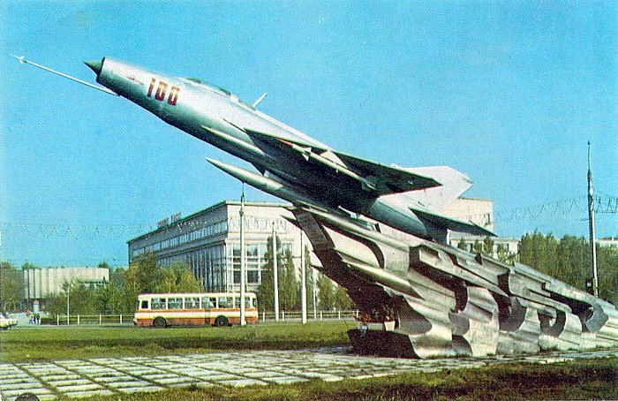
Проект
«Подвиг летчиков-земляков в годы Великой Отечественной войны»
2019

Slide 2
Таганрог – город героев, судьба более шестидесяти летчиков, совершивших подвиг в годы Великой Отечественной войны, была связана с нашим городом.
Цель проекта – показать, что героизм, проявленный летчиками в годы Великой Отечественной войны, стал примером высокого гражданского служения своему Отечеству и послужил главной причиной успешного наступления Красной Армии.
Значение данного проекта заключается в систематизации краеведческого материала о подвиге летчиков, чьи судьбы были тесно связаны с Таганрогом. Многие факты воинского подвига и биографии героев заслуживают более подробного изучения.
Краеведческий материал, который был использован в ходе подготовки доклада, позволяет полностью раскрыть героизм летчиков в годы Великой Отечественной войны и наполнить истинным содержанием понятие патриотизма, что очень важно сегодня для молодежи, которая связывают свою судьбу со своей страной. Именно национальное единство и патриотизм не раз решали судьбу нашей страны. Благодаря народному единству и патриотизму Россия стала великой державой и останется такой на века.

Slide 3
Кутахов Павел Степанович (1914 - 1984)
Детские и юношеские годы Кутахова Павла Степановича прошли в Таганроге. В 1933 году окончил школу ФЗУ трамвайщиков. Работал слесарем на авиационном заводе в Таганроге. В 1935 году окончил рабфак при Таганрогском индустриальном институте.
Участник Великой Отечественной войны: в июне 1941-мае 1944 – заместитель командира и командир авиаэскадрильи 145-го (с апреля 1942 года – 19-го гвардейского) истребительного авиационного полка, в мае1944-январе 1945 – командир 20-го гвардейского истребительного авиационного полка. К февралю 1943 года совершил 262 боевых вылета, в 40 воздушных боях сбил лично 7 и в группе 24 самолёта противника. За мужество и героизм, проявленные в боях, Указом Президиума Верховного Совета СССР от 1 мая 1943 года гвардии майору Кутахову Павлу Степановичу присвоено звание Героя Советского Союза с вручением ордена Ленина и медали «Золотая Звезда».

Slide 4
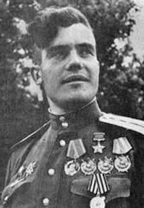
Гаврилов Виктор Савельевич (1919 -1980)
Гаврилов Виктор Савельевич - участник Великой Отечественной войны, старший лётчик 218 штурмового авиационного полка. Совершил 93 боевых вылета.
Участник Парада Победы 1945 года на Красной площади в Москве. В Таганроге жил с 1959 до 1980 г.г.

Slide 5
Гулаев Николай Дмитриевич (1918 — 1985)
Гулаев Николай Дмитриевич - дважды Герой Советского Союза, третий из советских асов по числу сбитых самолётов в годы Великой Отечественной войны.
За время войны сбил 57 самолетов противника. После войны служил на командных должностях в войсках ПВО страны. Был начальником Высших летно-тактических курсов в Таганроге.

Slide 6
Данюшин Николай Алексеевич (1919 – 1992)
Летом 1942 года самолет Данюшина Николая Алексеевича был сбит, он выпрыгнул с парашютом из горящей машины. Двое суток добирался до своего полка, а затем снова летал и сражался с врагом. Данюшин совершил 170 боевых вылетов, сбил лично 3 самолета противника. Ему было присвоено звание Героя Советского Союза.
После войны Николай Алексеевич жил в Таганроге, работал преподавателем истории в СПТУ №29. За плодотворную педагогическую деятельность Н.А. Данюшин награжден орденом Трудового Красного Знамени. Умер 10 сентября 1992 года. Похоронен в Таганроге.

Slide 7
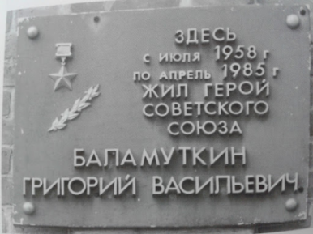
Баламуткин
Григорий Васильевич (1918-1985)
Баламуткин Григорий Васильевич - Герой Советского Союза. Сражался на Центральном и 1-ом Белорусском фронтах, совершил 108 боевых вылетов. После войны жил в Таганроге, работал на военной кафедре ТРТИ.
Памятная доска на доме по адресу:
пер. Украинский, 44.

Slide 8
Занин Иван Дмитриевич (1914 -1961)
Иван Дмитриевич Занин — участник Великой Отечественной войны, командир авиаэскадрильи 312-го штурмового авиационного полка (233-я штурмовая авиационная дивизия, 4-я воздушная армия, 2-й Белорусский фронт), капитан, Герой Советского Союза. С марта 1942 года — в действующей армии. По январь 1943 года был лётчиком, командиром звена, заместителем командира эскадрильи 627-го смешанного авиационного полка; с сентября 1943 по февраль1944 — командир эскадрильи 49-го истребительного авиационного полка; с февраля 1944 по май 1945 — командир эскадрильи 312-го штурмового авиационного полка. Воевал на Западном и 2-м Белорусском фронтах. К февралю 1945 года командир эскадрильи 312-го штурмового авиационного полка капитан И. Д. Занин совершил 264 боевых вылета. В воздушных боях сбил 2 самолёта противника лично и 1 — в составе группы, ещё 3 самолёта сжёг на земле. Всего совершил 305 успешных боевых вылетов. С 1960 года— лётчик-испытатель авиазавода № 86 (ныне ТАНТК им. Г. М. Бериева, г. Таганрог); испытывал серийные самолёты «Бе-10». Жил в городе Таганроге.
Погиб 25 мая 1961 года при выполнении испытательного полёта на «Бе-10». Похоронен на Старом кладбище в Таганроге.

Slide 9
(1920-1941)
Василенко
Фёдор Иванович
Василенко Фёдор Иванович был единственным сыном нашего земляка писателя Ивана Дмитриевича Василенко. Он учился в Качинском авиационном училище, был лётчиком-истребителем и героически погиб в воздушном бою под Конотопом в октябре 1941 года. Только после победы командир части сообщил подробности боя семье. Фёдор сбил два самолёта фашистов, один из них тараном. Обнаружить и захоронить его останки не удалось.

Slide 10
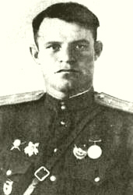
Мельников Сергей Федорович (1911-1944)
Мельников Сергей Федорович до 1931г. работал в Таганроге в ремонтных мастерских. 13 сентября 1944 года Сергей Федорович повторил подвиг Н.Ф. Гастелло, направив свой подбитый самолет на скопление вражеской техники. Лишь 5 мая 1990 г. был посмертно удостоен звания Героя Советского Союза.

Slide 11
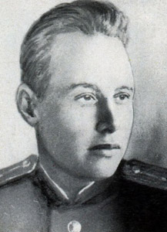
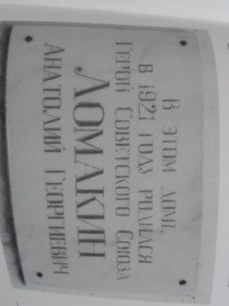
Ломакин Анатолий Георгиевич
(1921-1944)
Ломакин Анатолий Георгиевич - Герой Советского Союза. Родился в Таганроге, в семье рабочих. Старший лейтенант Ломакин совершил 452 боевых вылетов, сбил 26 самолетов врага. Пал смертью храбрых в воздушном бою 25 января 1944 года. Одна из улиц города Таганрога носит его имя.
Памятная доска на доме по адресу: ул. Шевченко, 67.

Slide 12
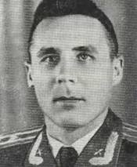
Кононенко
Василий Иванович
(1921—1997)
Герой Советского Союза – Василий Иванович Кононенко родился 9 апреля в городе Таганроге в семье рабочих. После окончания средней шкоды в 1939 году был призван в Красную Армию. Будучи в армии был направлен на учебу в Краснодарское авиационное училище штурманов, которое окончил в 1941 году. В.М. Кононенко – участник Великой Отечественной войны с июня 1941 года. Штурман звена 10-го отдельного разведывательного авиационного полка капитан Кононенко к июлю 1943 года совершил 196 боевых вылетов на бомбардировку военных объектов, скоплений войск противника.

Slide 13
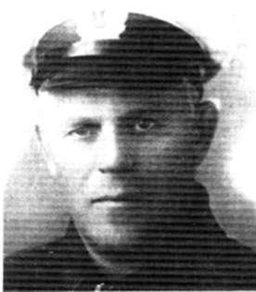
Мартыщенко
Михаил Гаврилович
(1914 -1997)
Мыртыщенко Михаил Гаврилович - летчик-истребитель, старший лейтенант, участник Великой Отечественной войны с июня 1941. 25 июля 1941 на подступах к Ленинграду таранил Ju-88. В октябре 1941 совершил второй таран. Награжден орденом Ленина. Совершил 285 боевых вылетов, сбил 18 самолетов противника. В одном из воздушных боев был сбит и попал в плен. Бежал. Воевал в партизанском отряде. В 1943 необоснованно репрессирован, реабилитирован в 1956. Ему был возвращен партбилет и орден Ленина. После войны работал сначала в КБ Бартини, потом на авиационном заводе им. Димитрова. Один из организаторов возрождения авиаспортклуба в Таганроге. Представлялся к званию Героя Советского Союза.

Slide 14
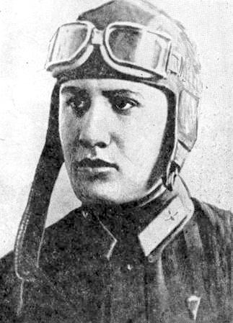
Эмиров
Владимир Аллахиярович
(1914-1942)
Эмиров Владимир Аллахиярович окончил Таганрогский аэроклуб. С 1935 года служил в рядах Красной Армии. Участник Советско - финляндской войны 1939 - 1940 годов. Лично сбил 1 самолёт противника. 10 сентября 1942 в районе Маздока в паре вступил в бой с 6 истребителями противника. Сбил один из них, затем своим горящим самолётом таранил второй и погиб. 13 декабря 1942 года за мужество и отвагу, проявленные в боях с врагами, посмертно удостоен звания Героя Советского Союза.

Slide 15
Использованные источники
Литература
Загуменных Л. Радость, гордость и скорбь Таганрога. Таганрог. 2009 г.
Загуменных Л. Они освобождали любимый Таганрог в небе и на земле, на Миус-фронте. Таганрог. 2009.
Таганрог в Великой Отечественной войне: герои и памятные места город / под ред. Орлова Г.Н., Найговзина Л.И., Ратник В.И. – «Лукоморье». 2005.
Интернет-ресурсы
https://poisk-don.ru/1157-2/
http://www.dspl.ru/

